Slide 1
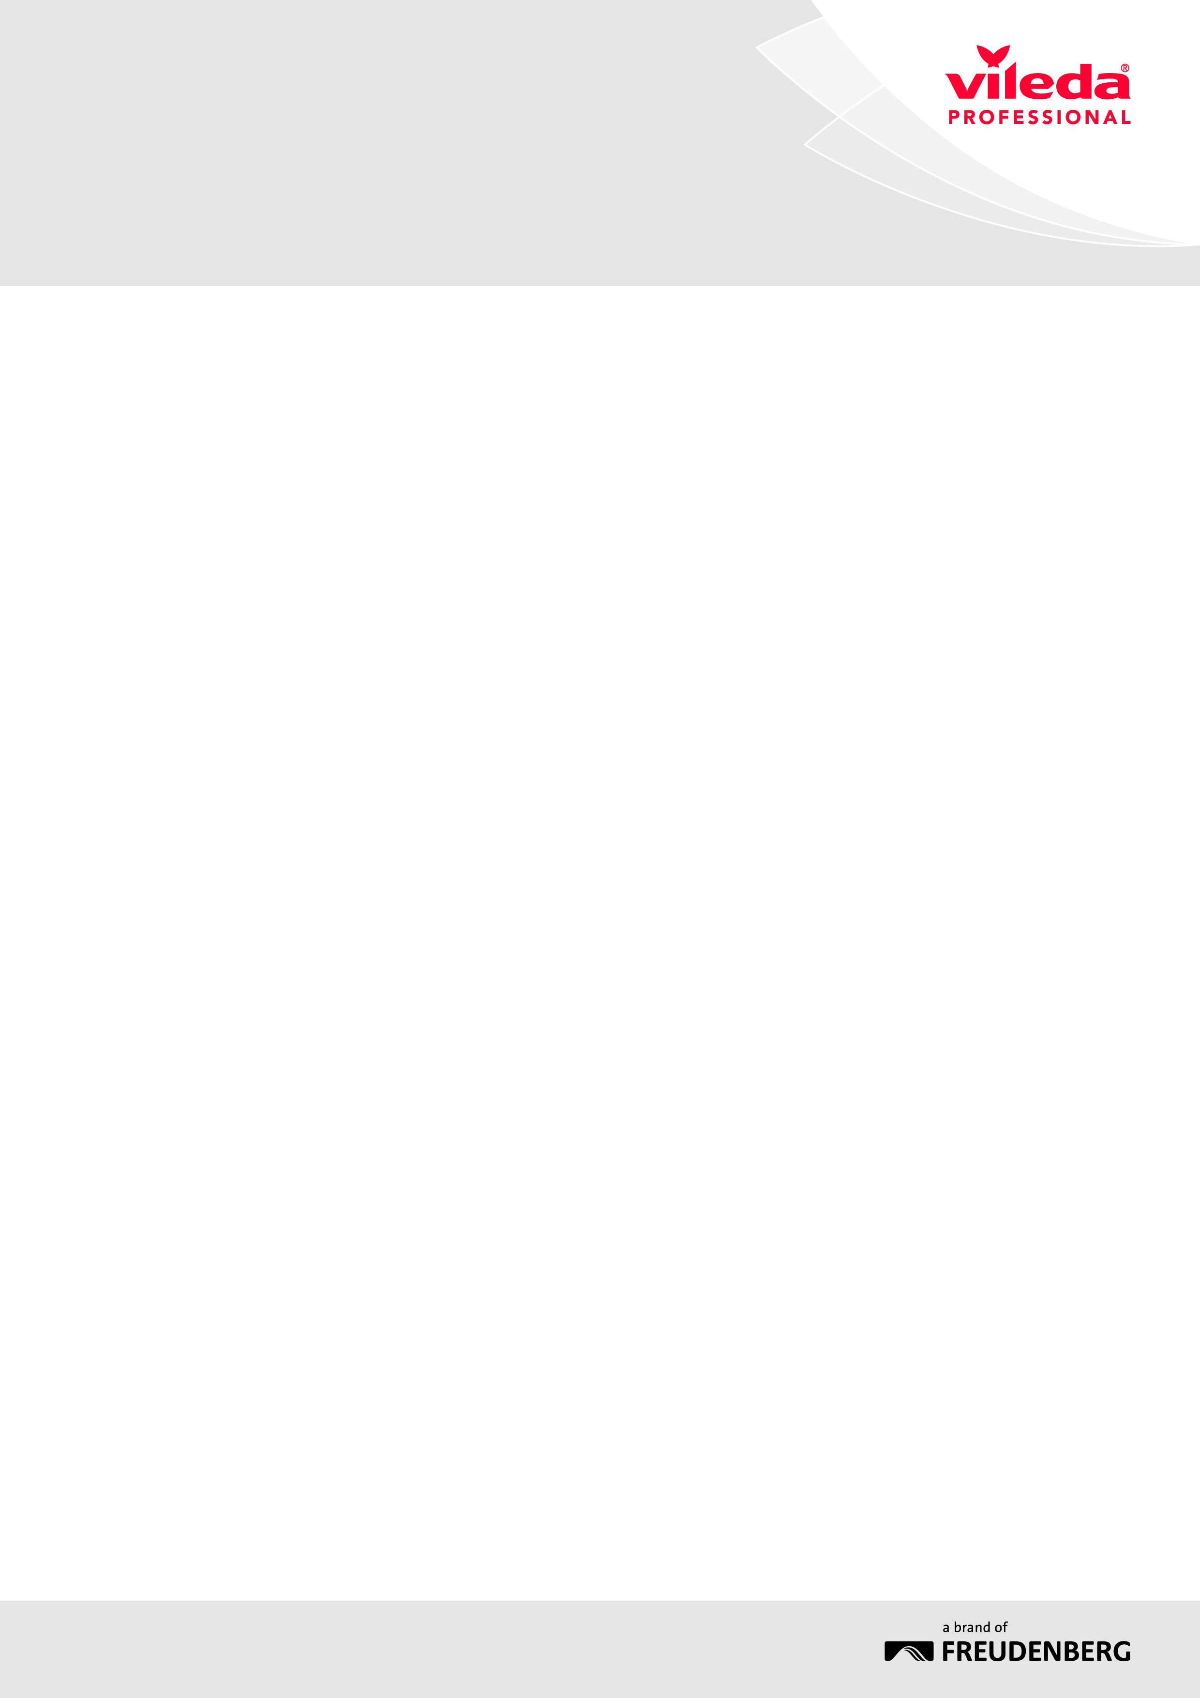



Geo
Sistema de reciclagem com aspecto metálico
Soluções para gestão de resíduos
A Vileda Professional é líder de mercado no desenvolvimento e fabrico de sistemas de limpeza eficientes. Alcançámos esta posição ao ouvirmos os profissionais de limpeza, entendermos as suas necessidades e ao criar soluções inovadoras para satisfazer essas necessidades.
Ao adotarmos a mesma filosofia para a gestão de resíduos, estamos certos de oferecer uma gama de produtos muito à frente das soluções tradicionais.
Sistema de reciclagem Geo
A gama inovadora e durável de baldes "metálicos" Geo é o centro de um sistema de recolha e separação de resíduos para reciclagem. A tecnologia de materiais combinados proporciona a durabilidade e a eficácia do plástico
(fácil limpeza, anti-dedadas, anti-corrosão e anti-amolgadelas) com a mesma estética e imagem do aço inoxidável. A gama Geo está disponível em 2 tamanhos com vários tipos de tampa (com pega, papel, ou latas/garrafas com código de cores) para separação de resíduos. A tampa aberta com fixador para parede é ideal para casas de banho ou zonas onde é necessária uma limpeza frequente do solo debaixo dos baldes.
Principais caraterísticas
Plástico de construção durável com acabamento metálico
Desenho compacto e estreito - permite colocar nos
espaços mais reduzidos
À prova de corrosão, amolgadelas e marcas de dedos
Fácil de limpar de e de lavar
Pega integrada para facilitar o transporte e os despejos
Fixador para sacos integrado, assegura a correcta colocação do saco de lixo
Pés em borracha anti-deslize, evitam a deslocação durante o uso e protegem o pavimento
2 tamanhos - 55L e 70L
4 opções de tampas - com pega, papel, ou latas/garrafas com código de cores, ou tampa aberta com fixador para parede.
TSU | Descrição | Cor | Medidas(cm) | Uds / Caixa
137.660 | Geo – Balde Metálico Médio | Metal/Preto | 29x49x61 | 4
137.661 | Geo – Balde Metállico Grande | Metal/Preto | 29x49x73 | 4
137.662 | Geo – Tampa com Pega | Preto/Cinza | 29x49x9 | 4
137.663 | Geo – Tampa para Papel Azul | Preto/Azul | 29x49x9 | 4
137.664 | Geo Tampa Latas vermelho | Preto/Vermelho | 29x49x9 | 4
137.665 | Geo Tampa Latas amarela | Preto/Amarelo | 29x49x9 | 4
137.666 | Geo Tampa Latas verde | Preto/Verde | 29x49x9 | 4
138.490 | Geo - Tampa aberta + Fixador p/ parede | Preto | 29x49x9 | 4
Vileda Professional
Freudenberg Home and Cleaning Solutions Ibérica, S.L. Av. Do Forte 3 - Ed. Suécia III, piso 0 2794-041 Carnaxide - Portugal
Tel.: +34 93 573 99 00 Fax: +34 93 573 99 13 vileda.professional.spain@fhp-ww.com www.vileda-professional.com/pt-PT

